Slide 1

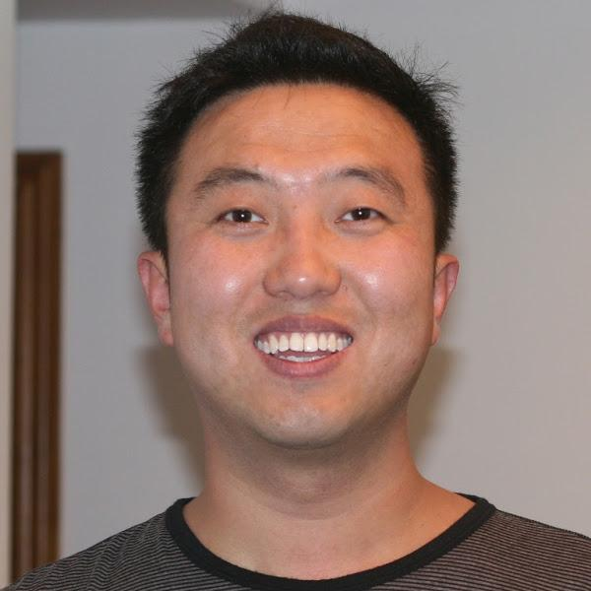
GDG DevFest 2017 Wuhan
简介及新动态
顾仁民
谷歌资深工程师
Notes:
大家好，我叫顾仁民，是谷歌上海的一位资深工程师。很高兴来到武汉这个人杰地灵的地方。今天我要给大家分享TensorFlow相关的内容。

Slide 2
日程
TensorFlow有趣案例
TensorFlow简介
TensorFlow新动态
Eager模式
tf.keras
tf.data
嵌入式
分布式
Notes:
我们先介绍下这次演讲内容。考虑到今天有65%的听众是本科生，20%是研究生，第一部分我们先介绍下TensorFlow的有趣案例，让大家了解一下TensorFlow可以做哪些事情。在这之后，第二部分，我们对TensorFlow做个简要介绍，涵盖其重要概念，帮助大家在会后可以更容易地继续学习TensorFlow。由于TensorFlow主要用于机器智能，在这部分我们也简单介绍下机器智能。最后的第三部分，我们介绍一下TensorFlow的最新动态，包括上周刚正式发布的1.4以及Eager模式的预览版本。最后我们依次介绍嵌入式和分布式环境下的TensorFlow。时间有限，点到为止，希望这次演讲可以帮助大家会后更容易更高效地深入学习和使用TensorFlow。

Slide 3
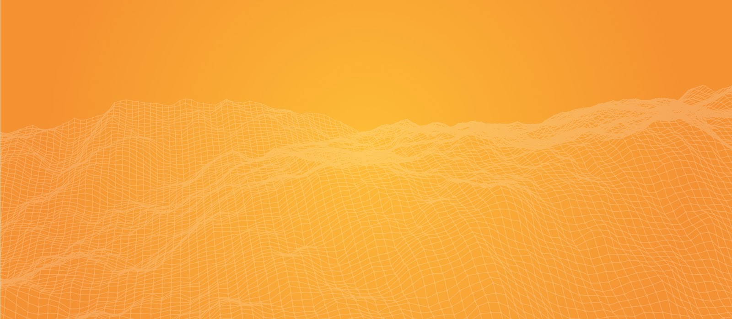
TensorFlow有趣案例
Notes:
我们开始讲第一部分，TensorFlow的有趣案例

Slide 4
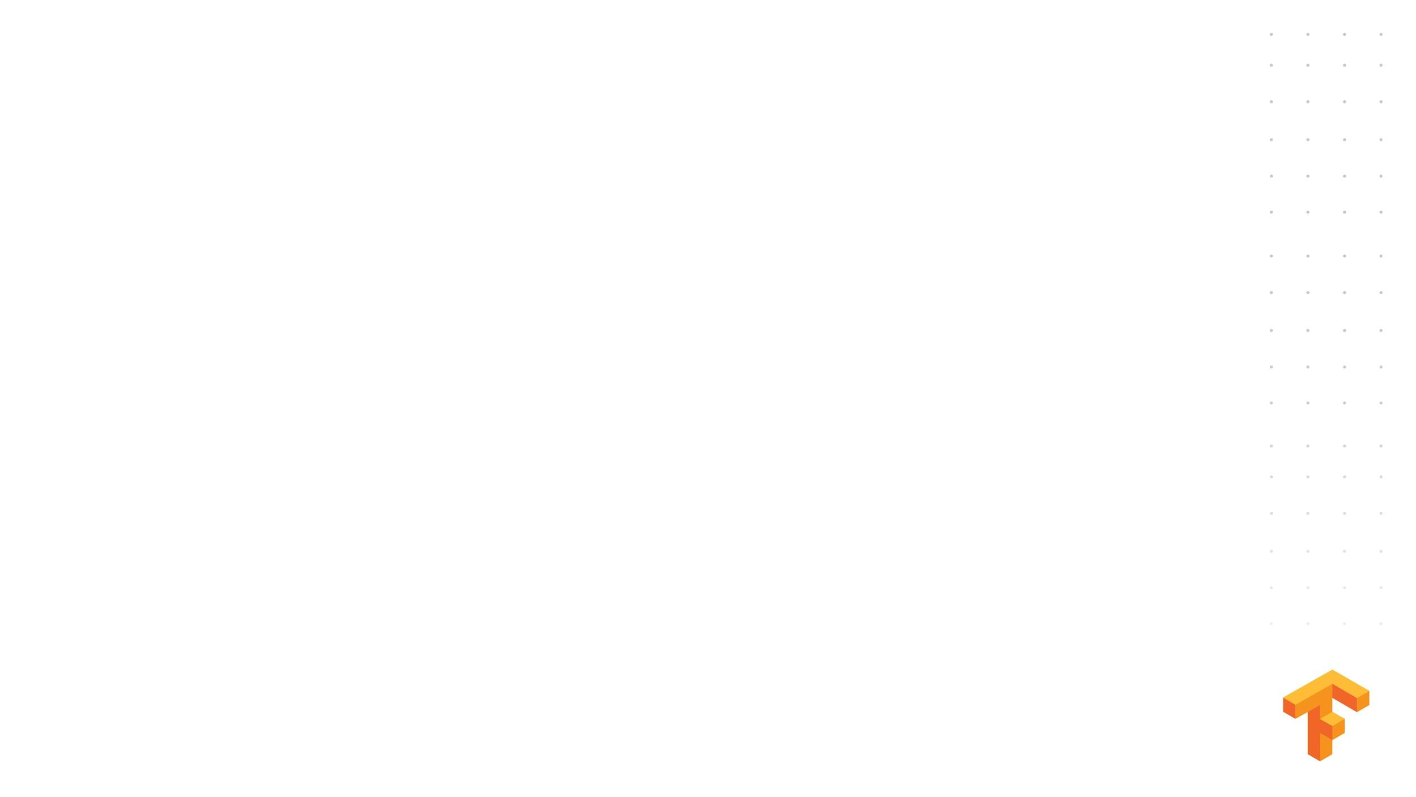
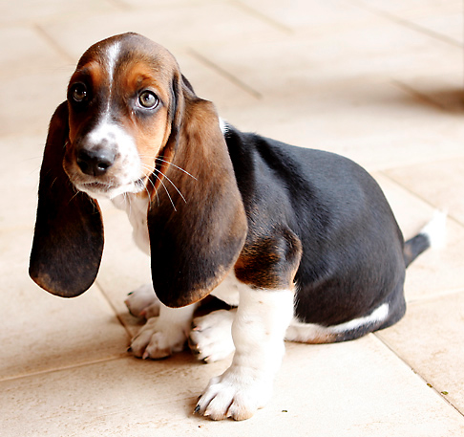
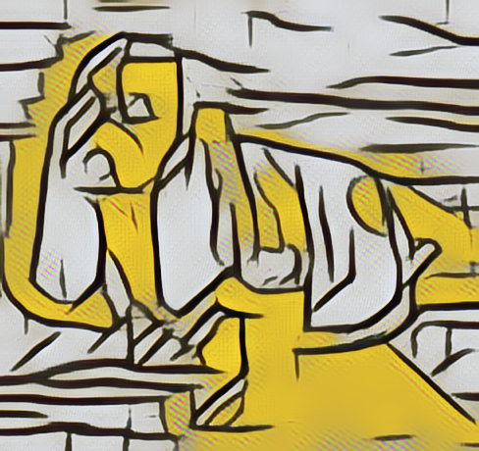
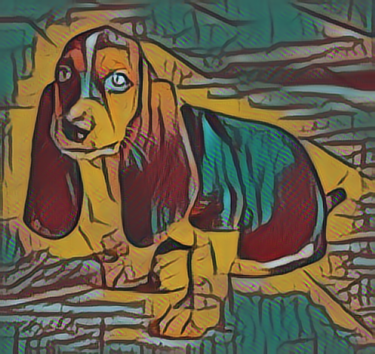
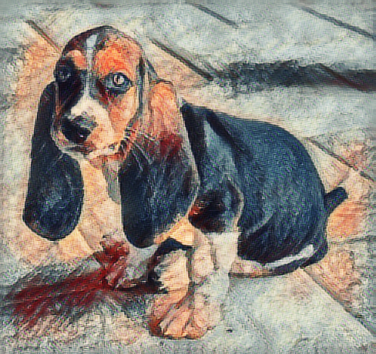
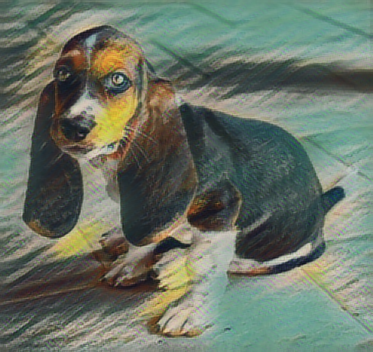
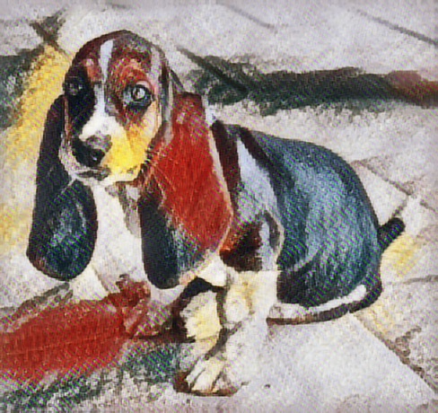
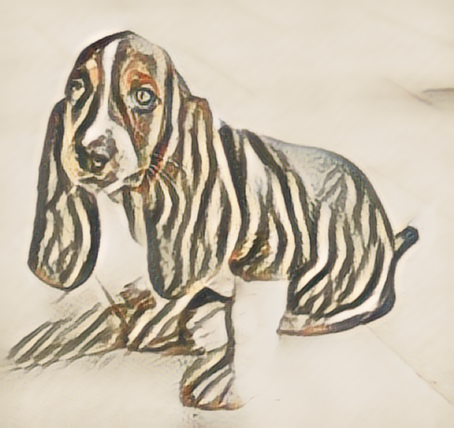
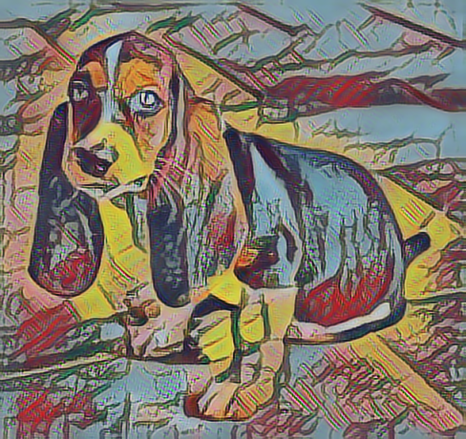
用TensorFlow来生成艺术照
Notes:
第一个案例是图像风格转换。我们可以用它来生成艺术照片。给一个图片，比如一只狗，可以输出多种不同风格的图片。以前有个Prisma的软件最早流行起来，Prisma将图片传回服务器进行处理。现在这样的繁重的任务我们都可以直接在手机上进行处理。网络上有很多参考，如今有兴趣的朋友可以很容易地自己做一个app来进行风格转换了。

Slide 5
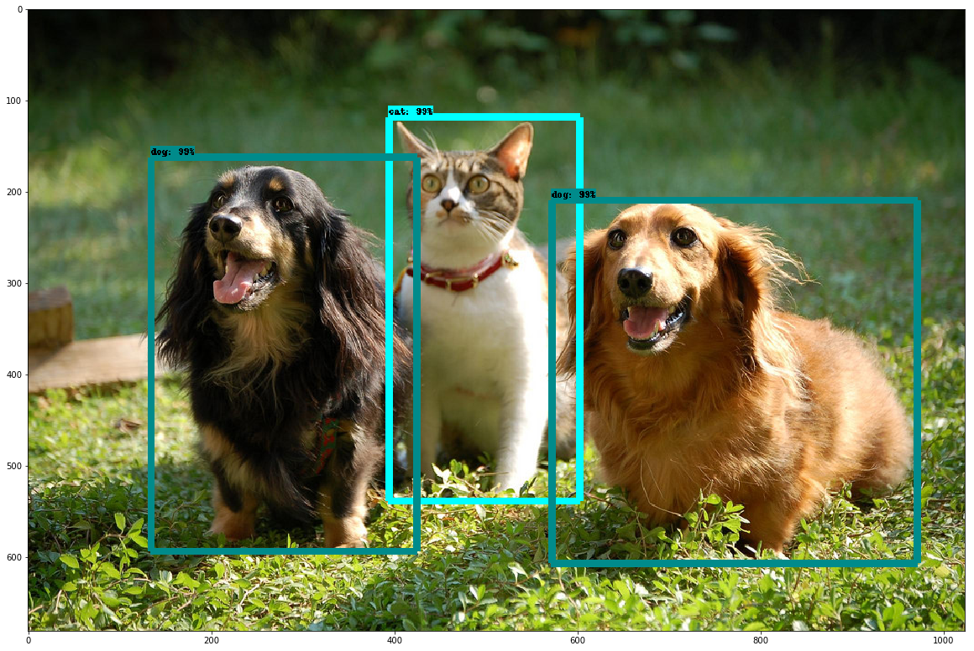
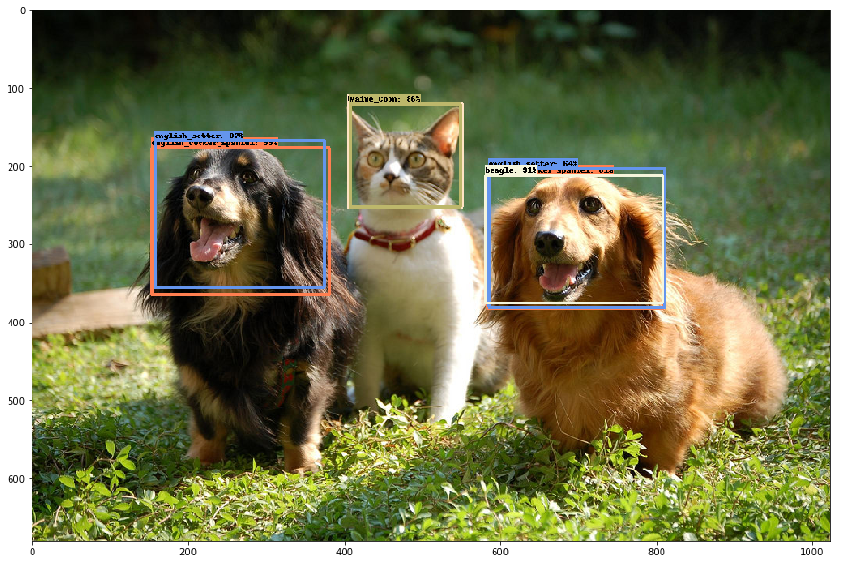
用TensorFlow来定位识别图像
Notes:
第二个例子是图像中物体的定位和识别。在谷歌图片搜索里面也含有相关技术。伴随着深度学习的发展，物体的定位和识别效果得到极大改善。各方面工程技术的发展也降低了这些高技术的门槛。使用TensorFlow，大家可以比较容易地实现一个简单系统。

Slide 6
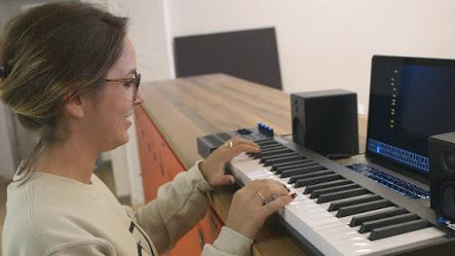
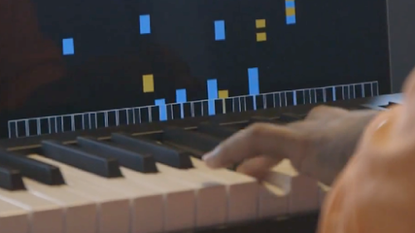
使用TensorFlow做钢琴陪练
https://github.com/googlecreativelab/aiexperiments-ai-duet
Notes:
第三个例子很有意思，通过使用TensorFlow来学习音符序列，模型可以预测后续的音符序列。这样我们可以制作一个钢琴陪练，人弹一小段音符，机器依据模型学习到的知识跟着弹出接下来的另一小段音符。这就像一个钢琴陪练，将一个人练琴的枯燥变得更加有趣。另外，作曲家也可以利用他挖掘创造灵感。这里有个超链接，整个工作全部由作者开源。感兴趣的朋友可以会后去深入了解一下。

Slide 7


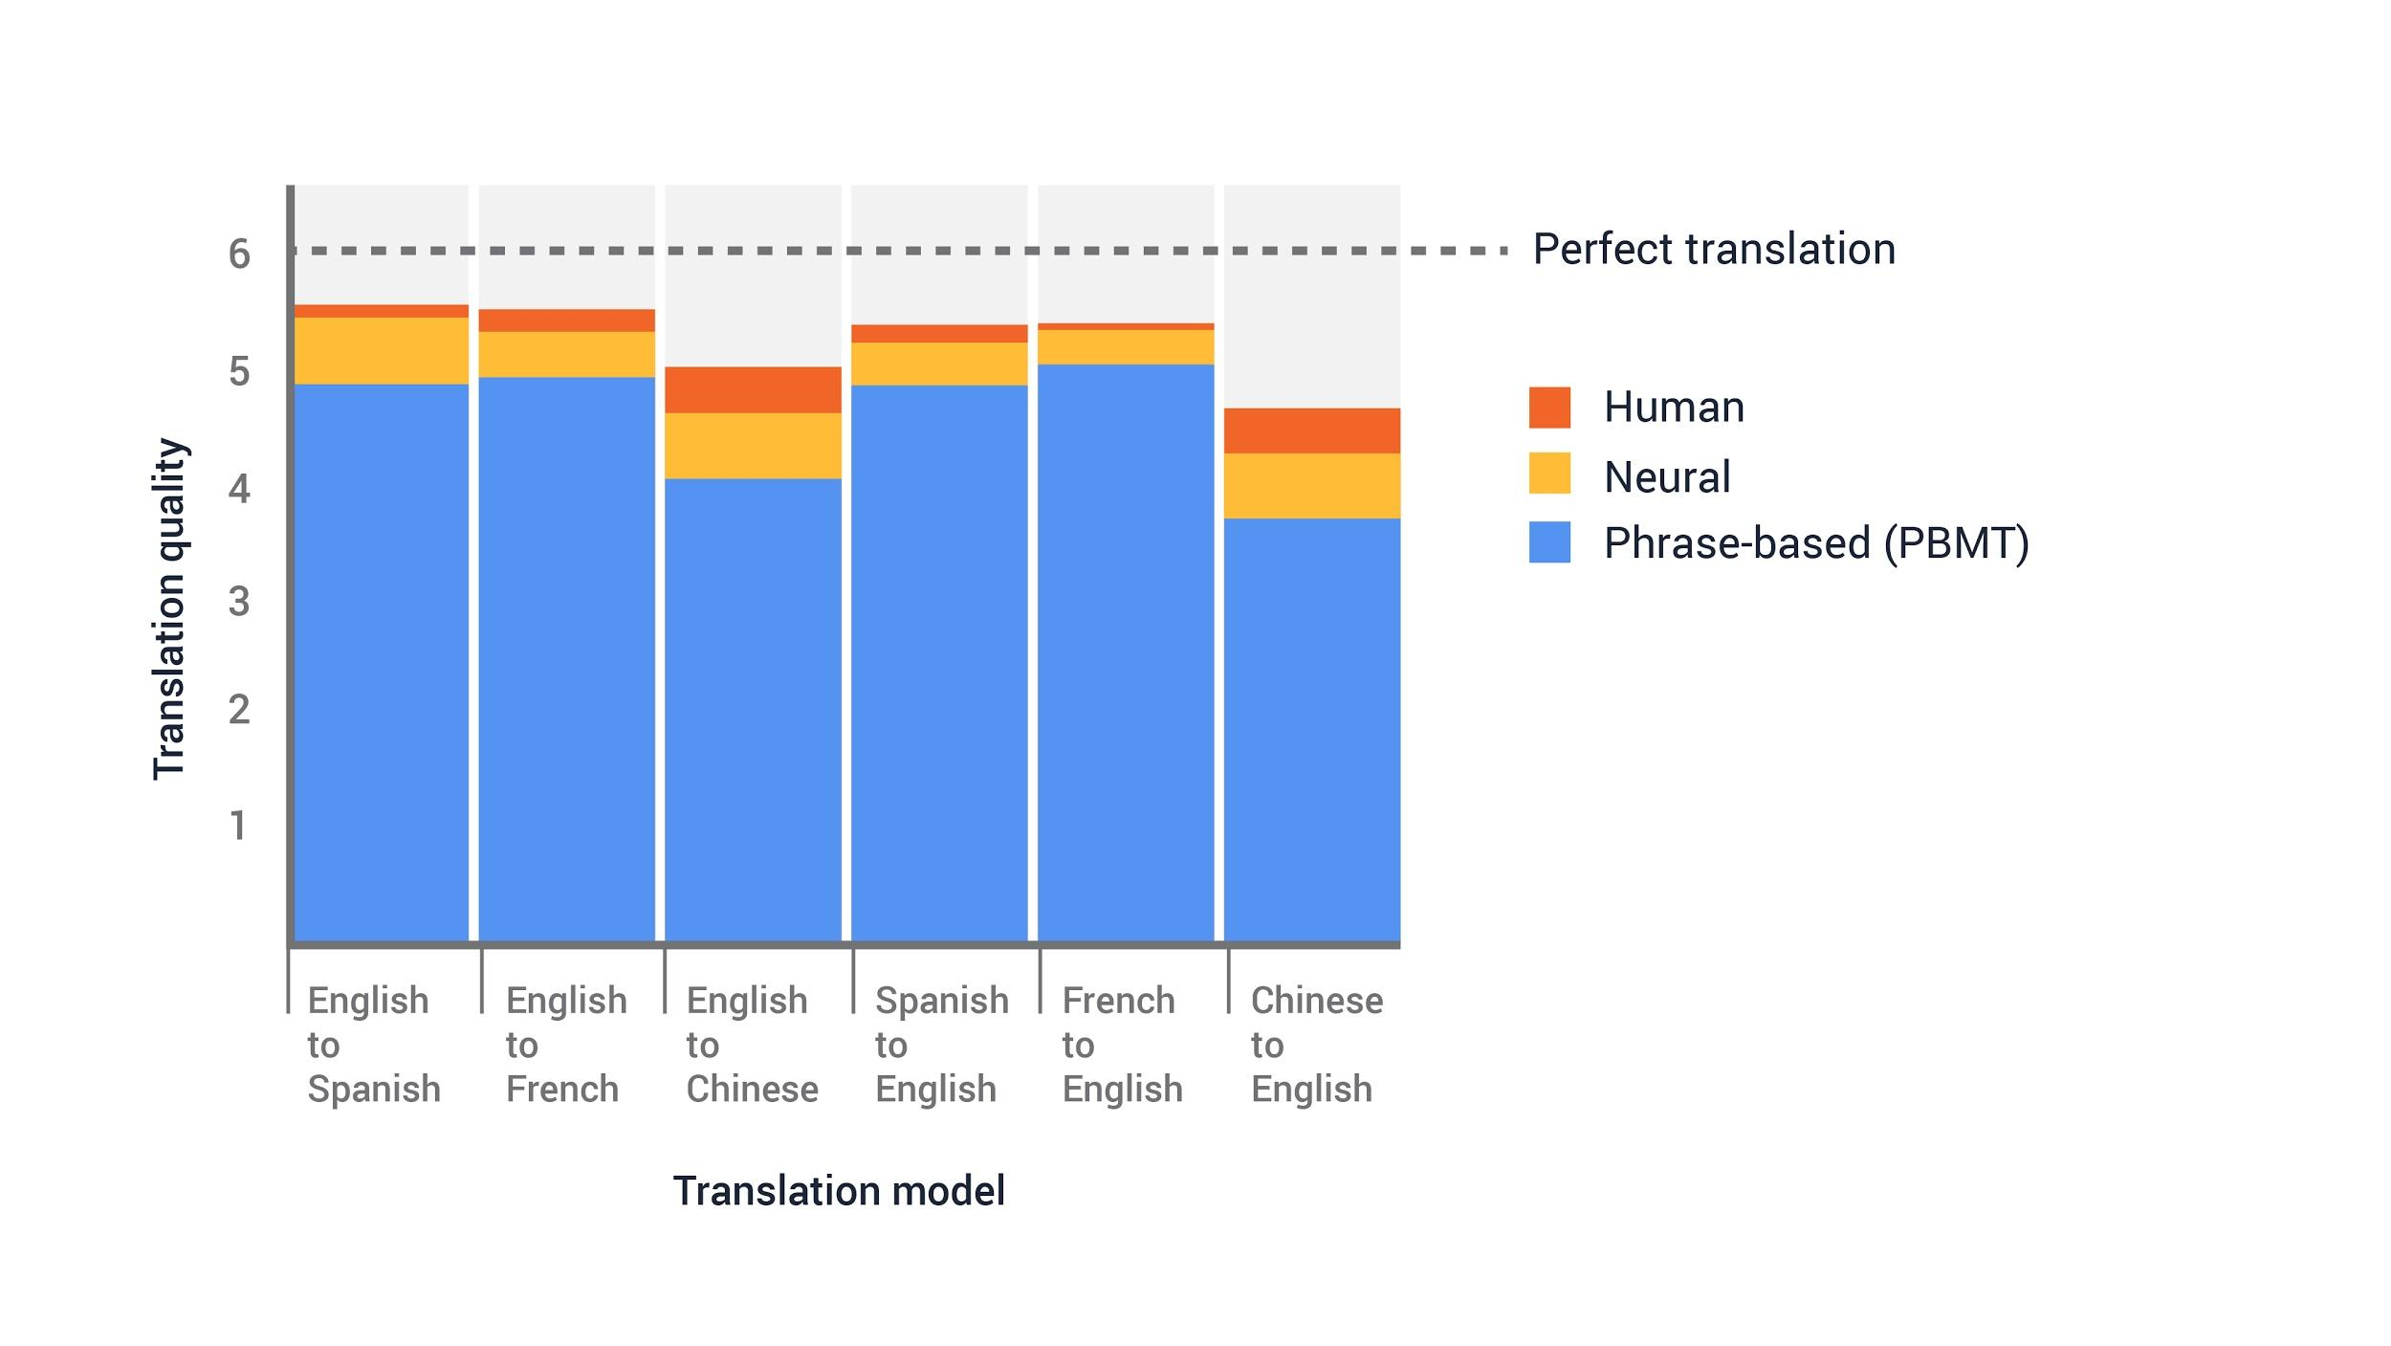
Google 翻译
Reduces Errors
By 55%-85%
Sutskever et al. NIPS, Dec 2014
Google Research Blog, Sept 2016
Wu et al. arXiv, Sept 2016
Notes:
这里讲一下谷歌翻译这一正式产品使用TensorFlow的情况。以往的谷歌翻译使用基于短语的方法，它包含了几十万行各种各样的硬编码逻辑。谷歌翻译团队使用神经网络来重新实现翻译系统，整个模型的核心部分只有几百行TensorFlow代码，这极大地简化了整个系统。简单并不代表低效，相反，翻译效果也有了极大的提升。同语系之间翻译的效果接近人的翻译效果。
我们这里顺带做一下广告，谷歌翻译可以在国内使用，大家可以搜索到相应的App。另外大家也可以使用网页版的translate.google.cn。

Slide 8

Google 翻译和OCR结合
Notes:
更进一步地，谷歌翻译团队将自然语言处理技术和OCR机器视觉技术进行了整合，使用App直接拍摄一张图片，图中的文字就能被翻译过来。一个典型的场景是出国旅游，如果去欧美国家，大家还可以打字母输入并翻译。但是如果去日本旅游呢？没有学习过日语的朋友字符都打不出来，自然没法使用翻译软件。谷歌翻译解决了这个问题，拍一下即可。

Slide 9

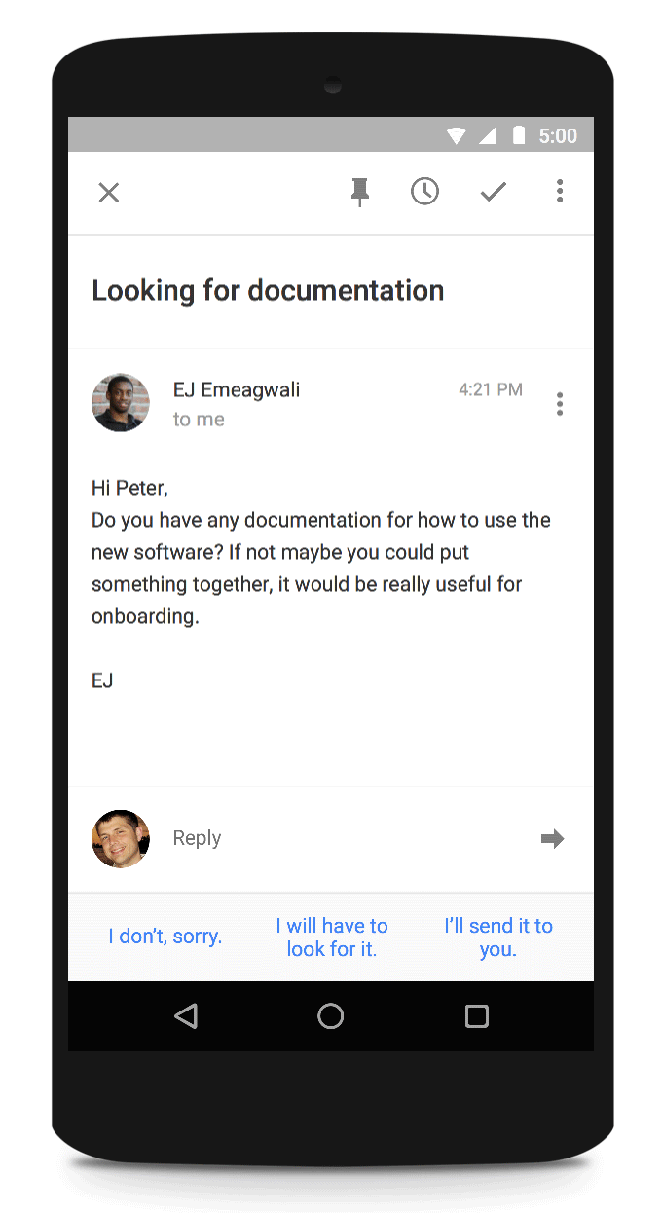
智能回复
2009年4月:
2015年11月:
2016年2月:
愚人节玩笑
真正发布
>10%的移动端回复
Notes:
谷歌邮箱产品还使用TensorFlow进行机器学习来辅助用户智能回复邮件，极大地节约了用户的时间，很多情况下用户不再需要在手机小键盘上打字了。这个功能在2009被作为愚人节玩笑发布，在那个时候，大家觉得这是不可能的事情，所以接受了这是一个愚人节玩笑的事实。然而6年后，这一功能真的发布了。到2016年初，已经有10%以上的移动端回复是通过智能回复进行的。感兴趣的朋友，可以对你的微信消息进行学习，你也可以使用TensorFlow很快做一个微信消息的自动智能回复。

Slide 10
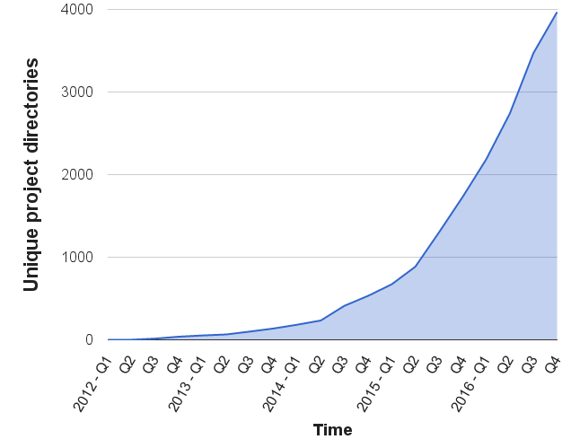
谷歌内部的TensorFlow使用情况
TensorFlow内部发布日
广泛用于生产系统
Search Gmail
Translate
Maps
Android
Photos
Speech
YouTube
Play
… many others ...
广泛用于研究
100s of projects and papers
Notes:
前面我们讲了很多单个应用，这里我们看一下TensorFlow在谷歌内部的使用情况。毋容置疑，TensorFlow被广泛用于研究，DeepMind团队全面使用TensorFlow，AlphaGo即基于TensorFlow研发。TensorFlow不光用于研究，还被广泛地用于生产系统。几乎每一个重要产品都使用了TensorFlow。
中间的竖线是TensorFlow的内部发布日期，短短的时间，内部已经广泛地使用起来。去年底的统计显示，有4000多个项目文件夹中包含了TensorFlow代码。

Slide 11
TensorFlow简介
Notes:
我们刚讲了几个TensorFlow的案例以及谷歌内部使用TensorFlow的情况。现在我们进入第二部分，TensorFlow简介。希望能帮助大家对TensorFlow有个快速的了解。

Slide 12

人工智能，机器学习，深度学习...
Image source
Notes:
我们先讲一下人工智能，机器学习，深度学习等热门概念。一般而言，我们可以认为这三个概念是包含关系。最早期的人工智能可以认为是一些经典算法，如min-max博弈树，运筹规划等。这些技术是硬编码的，是定死的，需要很多写代码的工作。在80年代初期，机器学习技术显现出来。与传统人工智能相比，机器学习强调从数据中学习，而不是硬编码。这期间就出现了现在仍然很流行的神经网络技术，如LSTM在1997年就已经被提出。当时受限于计算能力和数据规模，这些技术并没有被得到大规模应用。这段时间很有意思，1995年windows 95发布，代表了PC时代。我本人在2004年接触神经网络，07年硕士毕业，硬生生地和这一大趋势失之交臂。在坐的85%还是学生，大家赶上了好时代。2010年后深度学习得到了极大的发展。这里有两个促进因素，一是计算能力的提高，如GPU加速等，二是移动互联网和分布式计算带来的海量数据。
我们讲了人工智能，机器学习，深度学习，那么他们和今天的主题TensorFlow有什么关系呢？

Slide 13
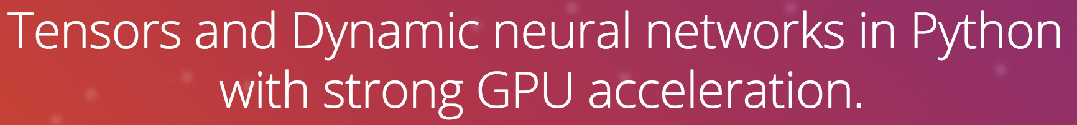

多个软件库的自我描述
猜！
Notes:
我们先来看看多个软件库的自我描述，再来猜一猜哪一个是TensorFlow。
这里给出了多个库自我描述的截图。
第一个是轻量可扩展的深度学习框架。
第二个是带GPU加速的Python的动态神经网络库。
第三个是灵活高效的深度学习库。
第四个是开源的机器智能库。
猜猜TensorFlow是哪一个？第四个口气最大，直指机器智能。第四个就是TensorFlow的自我描述。

Slide 14
TensorFlow
是一个使用数据流图进行数值计算的开源软件库。
它是一个非常基础的系统，
因此也可以应用于众多领域，
包括机器学习，深度学习等。
高效，灵活，可用于生产环境
Notes:
我们咬文嚼字一下。TensorFlow是一个 使用 数据流图 进行 数值计算 的开源软件库。

Slide 15
TensorFlow基本概念
a
n1 = i + a
n2 = i + b
n3 = n1 + n2
n1
i
n3
n2
b
Notes:
我们借一个简单的计算来描述TensorFlow的基本概念。这里n1=i+a；n2=i+b；n3=n1+n2。三个加法计算可以用右边的图描述。

Slide 16
TensorFlow基本概念
Graph
Node (op: Var)
a
Node (op: Add)
n1 = i + a
n2 = i + b
n3 = n1 + n2
n1
Node (op: Placeholder)
Node (op: Add)
i
n3
n2
Node
b
Node
https://tensorflow.google.cn/api_docs/python/tf/GraphDef
Notes:
对应到TensorFlow，它有几个基本概念，整个图叫Graph，图上每个节点叫Node，Node的输入是上一层节点的输出，Node经过operation运算后输出到下一层。图的详细结构的protobuf描述可以参考此处链接。

Slide 17
TensorFlow基本概念
a
n1
i
n3
n2
import tensorflow as tf graph = tf.Graph() with graph.as_default(): i = tf.placeholder(tf.float32, shape=(None, 1), name="i") a = tf.Variable(tf.constant(10.0, shape=[1]), name="a") b = tf.Variable(tf.constant(20.0, shape=[1]), name="b") n1 = tf.add(i, a, name="n1") n2 = tf.add(i, b, name="n2") n3 = tf.add(n1, n2, name="n3")
b
Notes:
落实到代码层面，我们将上述的图表述成这样的代码。这段代码在描述一个图，即这里的graph。placeholder可以认为是输入。variable可以认为是模型的参数。加法在这里表示为tf.add。

Slide 18
TensorFlow基本概念
a
n1
i
n3
n2
import tensorflow as tf graph = tf.Graph() with graph.as_default(): i = tf.placeholder(tf.float32, shape=(None, 1), name="i") a = tf.Variable(tf.constant(10.0, shape=[1]), name="a") b = tf.Variable(tf.constant(20.0, shape=[1]), name="b") n1 = tf.add(i, a, name="n1") n2 = tf.add(i, b, name="n2") n3 = tf.add(n1, n2, name="n3")
b
Tensor name
Operator
Node name
Notes:
这里add也就是operator。TensorFlow内置了很多常用的机器智能可能用到的operator，我们也可以自定义新的operator。Tensor可以简单认为是节点的输出结果，它是一个多维数组。TensorFlow的基本概念非常简单。概况一下，即图，节点，操作，多维数组。

Slide 19
TensorFlow大体架构
Canned Estimators
开箱即用
Estimator
Keras
易用
Layers
灵活
Python Frontend
C++
Go
Java
...
TensorFlow Distributed Execution Engine
CPU
GPU
Android
iOS
...
Notes:
我们来看一下TensorFlow的大体框架。最底层是各种软硬件平台，我们支持多种平台，Android，iOS，GPU，CPU都支持。在这之上，执行引擎是TensorFlow最关键的部分，它是使用C++实现的。再往上就是我们熟悉的一些API封装。我们提供了Python, C++, Go, Java等多种语言的绑定。技术社区还提供了更多的绑定，如Rust等。再往上，我们有一个封装的Layers层，包含了很多常用的深度学习模块。再往上就是Keras，Estimator等高层API。高层API封装更多，使用更简单。像线性回归，逻辑回归，多层神经网络等常用结构，我们提供了开箱即用的封装。我们甚至可以找到GAN对抗生成网络这样一些比较新的神经网络封装。

Slide 20
TensorFlow入门更详细的介绍
https://github.com/renminio/devfest2017sh
GDG DevFest 2017上海站Workshop资料
Notes:
TensorFlow更详细的入门上手介绍可以参考GDG DevFest 2017上海站的资料。里面有几个动手教程，可以帮助大家快速上手。

Slide 21
TensorFlow新动态
Notes:
我们刚讲了两大部分，第一部分是TensorFlow的有趣应用，第二部分是TensorFlow的基本概念。现在我们进入第三大部分，TensorFlow的新动态。TensorFlow的迭代开发非常快，上周我们的TensorFlow 1.4就发布了，最新代码中还包含了Eager模式的预览版本。

Slide 22
Eager模式 (TensorFlow latest)
x = tf.placeholder(tf.float32, shape=[1, 1]) m = tf.matmul(x, x) with tf.Session() as sess: print(sess.run(m, feed_dict={x: [[2.]]}))
简单 直观
不需要先定义静态图再运算
x = [[2.]] m = tf.matmul(x, x) print(m)
Notes:
我们先来讲一下Eager模式，我们可以在最新的代码库中找到Eager模式的示例，他还没有正式发布，但是我们已经可以体验它了。这里的上半部分是基于静态图的传统模式。我们先定义一个图的结构，然后运行这个图得到结果。
下面部分是Eager模式的代码。可以看出Eager模式非常简单直观。我们不需要知道图的概念，就像写一般的程序一样。

Slide 23
Eager模式 (TensorFlow latest)
a = tf.constant(6) while a != 1: if a % 2 == 0: a = a / 2 else: a = 3 * a + 1 print(a)
# Outputs tf.Tensor(3, dtype=int32) tf.Tensor(10, dtype=int32) tf.Tensor(5, dtype=int32) tf.Tensor(16, dtype=int32) tf.Tensor(8, dtype=int32) tf.Tensor(4, dtype=int32) tf.Tensor(2, dtype=int32) tf.Tensor(1, dtype=int32)
更易上手 少写代码 立刻执行
用Python编写控制流 可实现动态图
Notes:
这里有个例子充分体验了Eager模式的好处。使用传统的模式编程，我们需要使用tf.while_loop这类函数。使用Eager模式，更易上手，可以少写代码，可以立刻执行调试，可以实现动态图。

Slide 24
Eager模式 (TensorFlow latest)
最新代码库已经包含Eager模式
尚未正式发布
更多细节参考
Notes:
最新代码库已经包含Eager模式。它尚未正式发布，可能还有些地方需要被改进，欢迎大家贡献力量。更多细节可以参考这个链接。这个演讲文档会由组织方转达给大家。

Slide 25
tf.keras (TensorFlow 1.4)
Keras 2.0 API Spec
fchollet/keras
参考实现方法
TensorFlow 后端
多个非TensorFlow后端
tf.keras
自定义的TensorFlow后端
与Estimators集成:
分布式执行
与serving集成
Notes:
接下来我们讲一下TensorFlow 1.4的新功能。1.4已经于上周正式发布了。里面的一个重要内容即自带了keras。
Keras是由谷歌员工开发的一个高层API，用于深度学习。从本质上来讲，keras更像是一个API的规范。以前我们有个独立于TensorFlow的实现。现在我们将keras作为一等公民内置放入TensorFlow。
打个比方，这就像一个接口，有两个类的实现。Tensorflow里的tf.keras是这个接口的一个实现类。不同的是，它使用的是一个自定义后端，有了这个后端，我们就可以把keras与TensorFlow的estimator或者serving整合起来，我们可以提供对分布式执行和生成环境部署等各方面支持。

Slide 26
tf.keras (TensorFlow 1.4)
import tensorflow as tf
def get_model(input_shape, num_classes): model = tf.keras.models.Sequential() model.add(tf.keras.layers.InputLayer(input_shape=input_shape)) model.add(tf.keras.layers.Conv2D(32, (3, 3), activation='relu')) model.add(tf.keras.layers.Conv2D(64, (3, 3), activation='relu')) model.add(tf.keras.layers.MaxPooling2D(pool_size=(2, 2))) model.add(tf.keras.layers.Dropout(0.25)) model.add(tf.keras.layers.Flatten()) model.add(tf.keras.layers.Dense(128, activation='relu')) model.add(tf.keras.layers.Dropout(0.5)) model.add(tf.keras.layers.Dense(num_classes, activation='softmax')) model.compile(loss=tf.keras.losses.categorical_crossentropy, optimizer=tf.keras.optimizers.Adadelta(), metrics=['accuracy']) return model
Notes:
这里是使用Keras实现一个深度卷积神经网络的代码。这里大致包含了卷积层，池化层，丢弃层，全连接层以及最后的SoftMax多分类层。我们还可以指定loss函数和optimizer函数。寥寥几行代码，可以解决图像识别这样高难度的任务。

Slide 27
tf.keras (TensorFlow 1.4)
Canned Estimators
详细示例参考
Estimator
Keras
Layers
Python Frontend
C++
Go
Java
...
TensorFlow Distributed Execution Engine
CPU
GPU
Android
iOS
...
Notes:
这张图描述了Keras在大体架构中所在的位置。我们还可以将Kersa转化为Estimator，充分利用TensorFlow的更多其他功能，如TensorBoard整合，分布式训练，生产环境部署等。这里有个链接可以参考示例代码。

Slide 28
tf.data (TensorFlow 1.4)
数据是机器学习的血液
在每秒万亿次浮点运算能力的机器面前
数据的导入速度变成了瓶颈
Notes:
1.4版本的另一个大功能是tf.data。数据是机器学习的血液
在每秒万亿次浮点运算能力的机器面前
数据的导入速度变成了瓶颈

Slide 29
tf.data (TensorFlow 1.4)
输入数据的两种方式
Feed Dictionary
Queue
新的推荐方式
Dataset
Notes:
以前我们有Feed Dictionary和Queue两种输入数据方式。feed dictionary不适合大规模数据。queue可能会受限制于python的全局锁，且不够灵活方便。新的推荐方式是tf.data里面的Dataset。

Slide 30
tf.data (TensorFlow 1.4)
.map
.repeat
.batch
.shuffle
.filter
...
TextLineDataset
one_shot
initializable
feedable
...
TFRecordDataset
...
Source
Transform
Iterator
更多详情
Notes:
tf.data可以认为分了三个部分，第一部分是数据源。我们可以从文本文件导入，也可以从二进制文件导入，还可以从自定的多种途径导入。中间部分是转换层。我们可以乱序，分批，过滤，重复等等操作。最后我们可以得到迭代器，将数据喂入给模型。

Slide 31
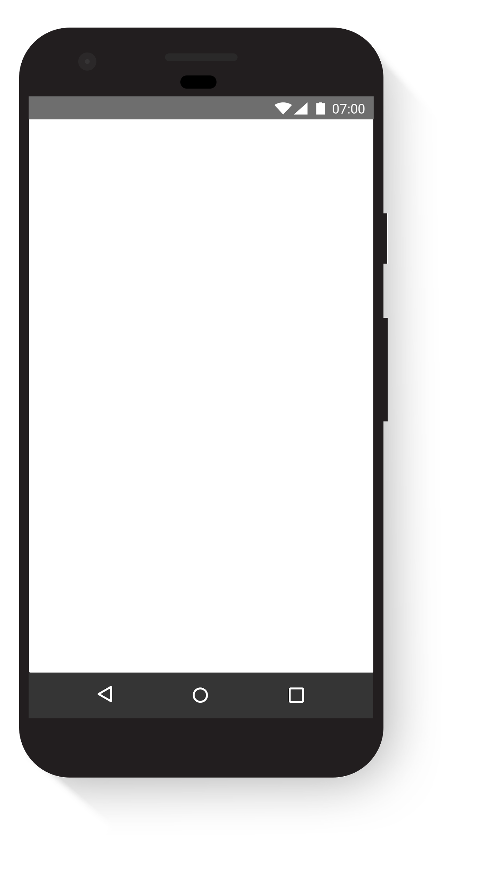
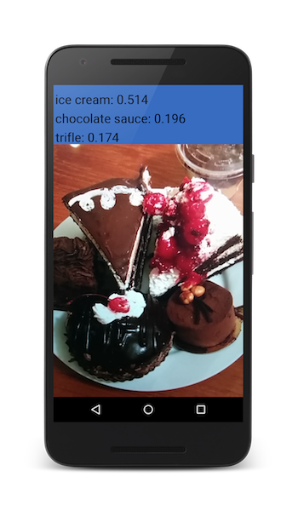
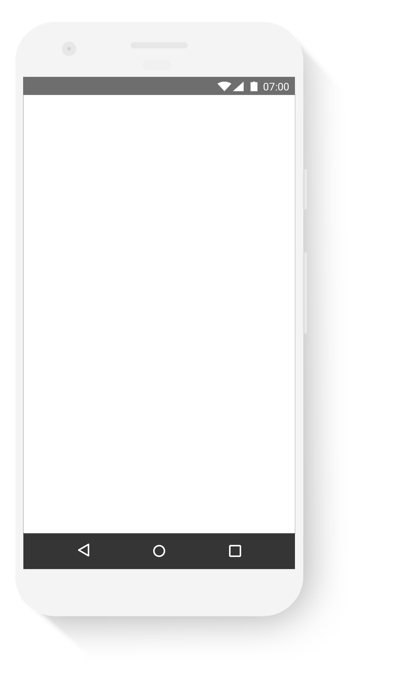
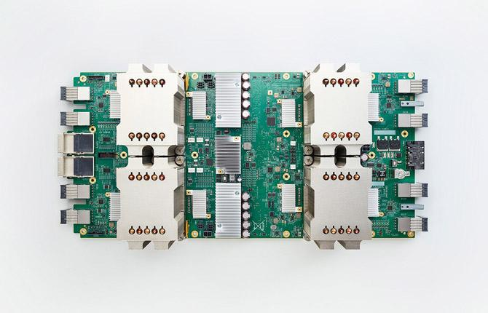
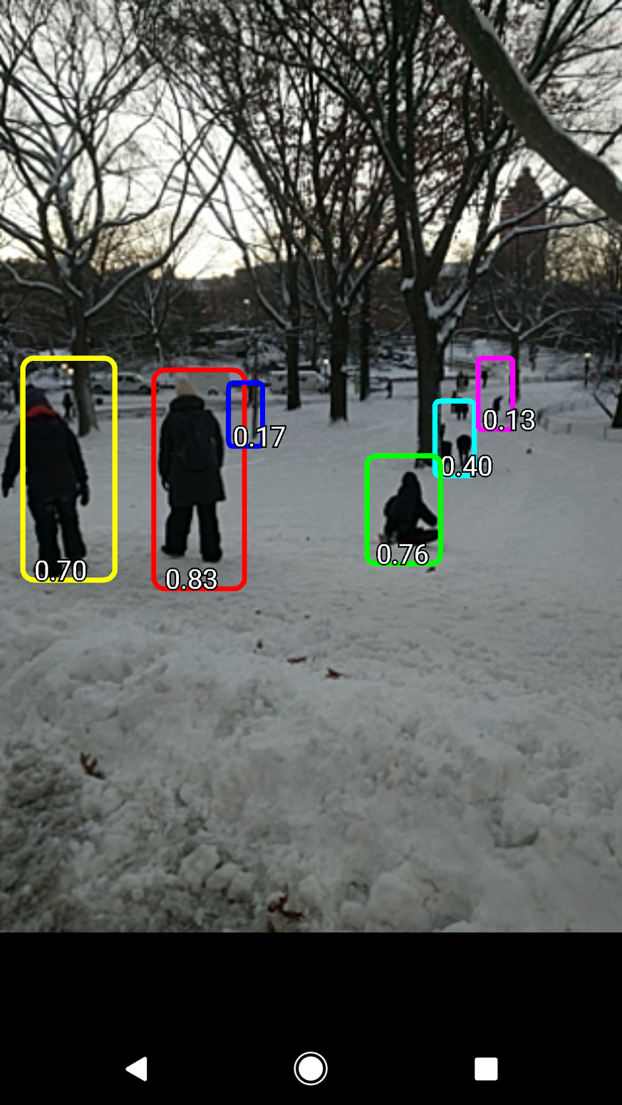
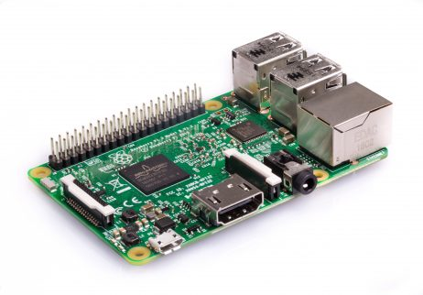
TensorFlow on-device
More on-device ML
More ML hardware
Notes:
下面我们讲讲TensorFlow在设备端的进展情况。TensorFlow支持多种设备，可以是手机，树莓派，也可以是高端GPU或定制设备，如Google的TPU。

Slide 32
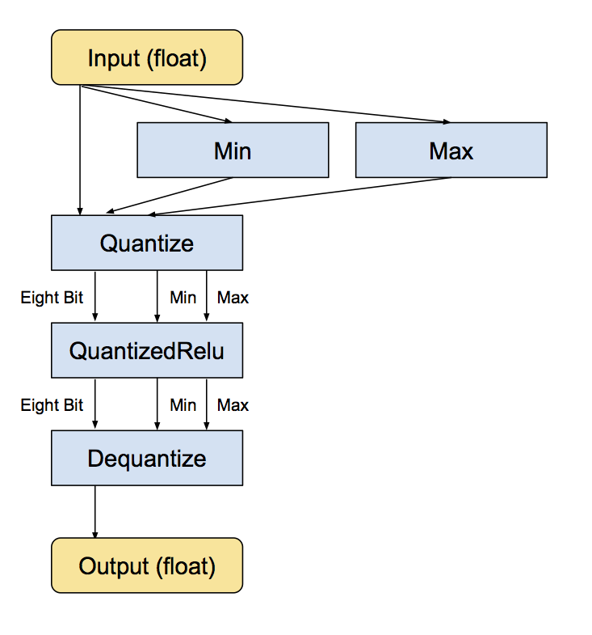
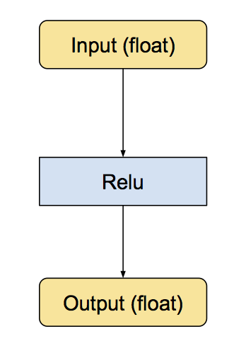
TensorFlow on-device
已有方案
Mobile optimazation
Quantization
Notes:
在设备端，我们已经有了一些方案。这里有两个链接。其中一个优化方案是将浮点运算量化为int8运算。量化策略有很多。通常我们可以线性转换，将最大最小值的浮点区间映射到-128到128的int8区间。

Slide 33
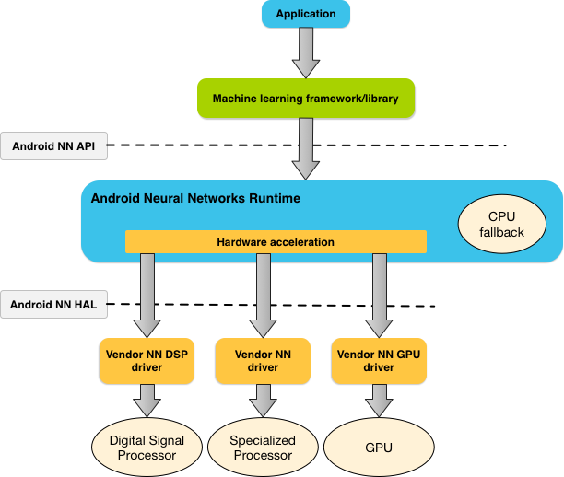
TensorFlow on-device
TensorFlow Lite（待发布）
Android NN API (已发布在Android 8.1)
更多详情
Notes:
设备端的另一个大的变化是TensorFlow Lite，这个还没有发布。但是Android NN API已经在Android 8.1中发布了。做移动端的朋友可以去看一看，它可支持移动端CPU, GPU甚至DSP。以后的移动设备会越来越智能。

Slide 34
TensorFlow分布式训练 - 概念
Cluster
Ps
Ps
存参数
Client
Master
Worker
协调
干活
Worker
Worker
Device: /job:worker/task:2/gpu:0
/job:ps/task:1/cpu:0
Notes:
讲完了设备端，再讲讲服务器端的分布式训练。上天入地，TensorFlow都可以覆盖。分布式训练有几个概念，PS是参数服务器，Woker是干活的工作服务器。Master和client通讯，协调整个集群。集群通过Device标识来进行寻址，可以细化到第几个机器的第几块GPU。

Slide 35
TensorFlow分布式训练 - 方法
图并行 (graph-parallelism)
数据并行 (data-parallelism)
图内复制 (In-graph replica)
图间复制 (Between-graph replica)
Notes:
这里介绍分布式训练的几种模式。

Slide 36
TensorFlow分布式训练 - 图并行
a
n1
i
n3
n2
device 1
b
device 2
图的各个部分在不同的device上被执行
Notes:
图并行就是一个大运算图的一部分子图给一些设备计算。另一部分子图给另外一些设备计算。

Slide 37
TensorFlow分布式训练 - 数据并行
A
Graph
输入数据被分片
共享的图权重
一样的图结构
B
Graph
C
Graph
D
Graph
Notes:
数据并行是说不同的数据喂给不同机器里面的同样的图。大家一起算，可以异步更新梯度，也可以同步取平均更新梯度。

Slide 38
TensorFlow分布式训练 - 数据并行 - In-Graph
Whole Graph
A
Graph
A B C D
B
Graph
tf.split
tf.concat
...
C
Graph
D
Graph
Inside the whole graph, replica key part graph
One client, one session
Notes:
数据并行又分为图内复制和图间复制，这里是图内复制。数据在图的内部被切分开来进入多个同样的图。整个还是一个图。

Slide 39
TensorFlow分布式训练 - 数据并行 - Between-Graph
A
Graph
A B C D
B
Graph
C
Graph
D
Graph
Replica whole graph
Multi client, multi session
Notes:
图间复制是数据在图外面被切分开来，物理上可以认为是多个图，但是这些图共享权重，逻辑上还是一个图。

Slide 40
Device-Placement
Device-Placement
分布式模型
计算设备
如何最优管理这些设备，有效分配运算任务
Notes:
当数据有若干T，模型有若干亿参数，设备成百上千时，如何最后管理这些设备，有效分配任务变得重要起来。这个分配我们成为Device Placement。

Slide 41
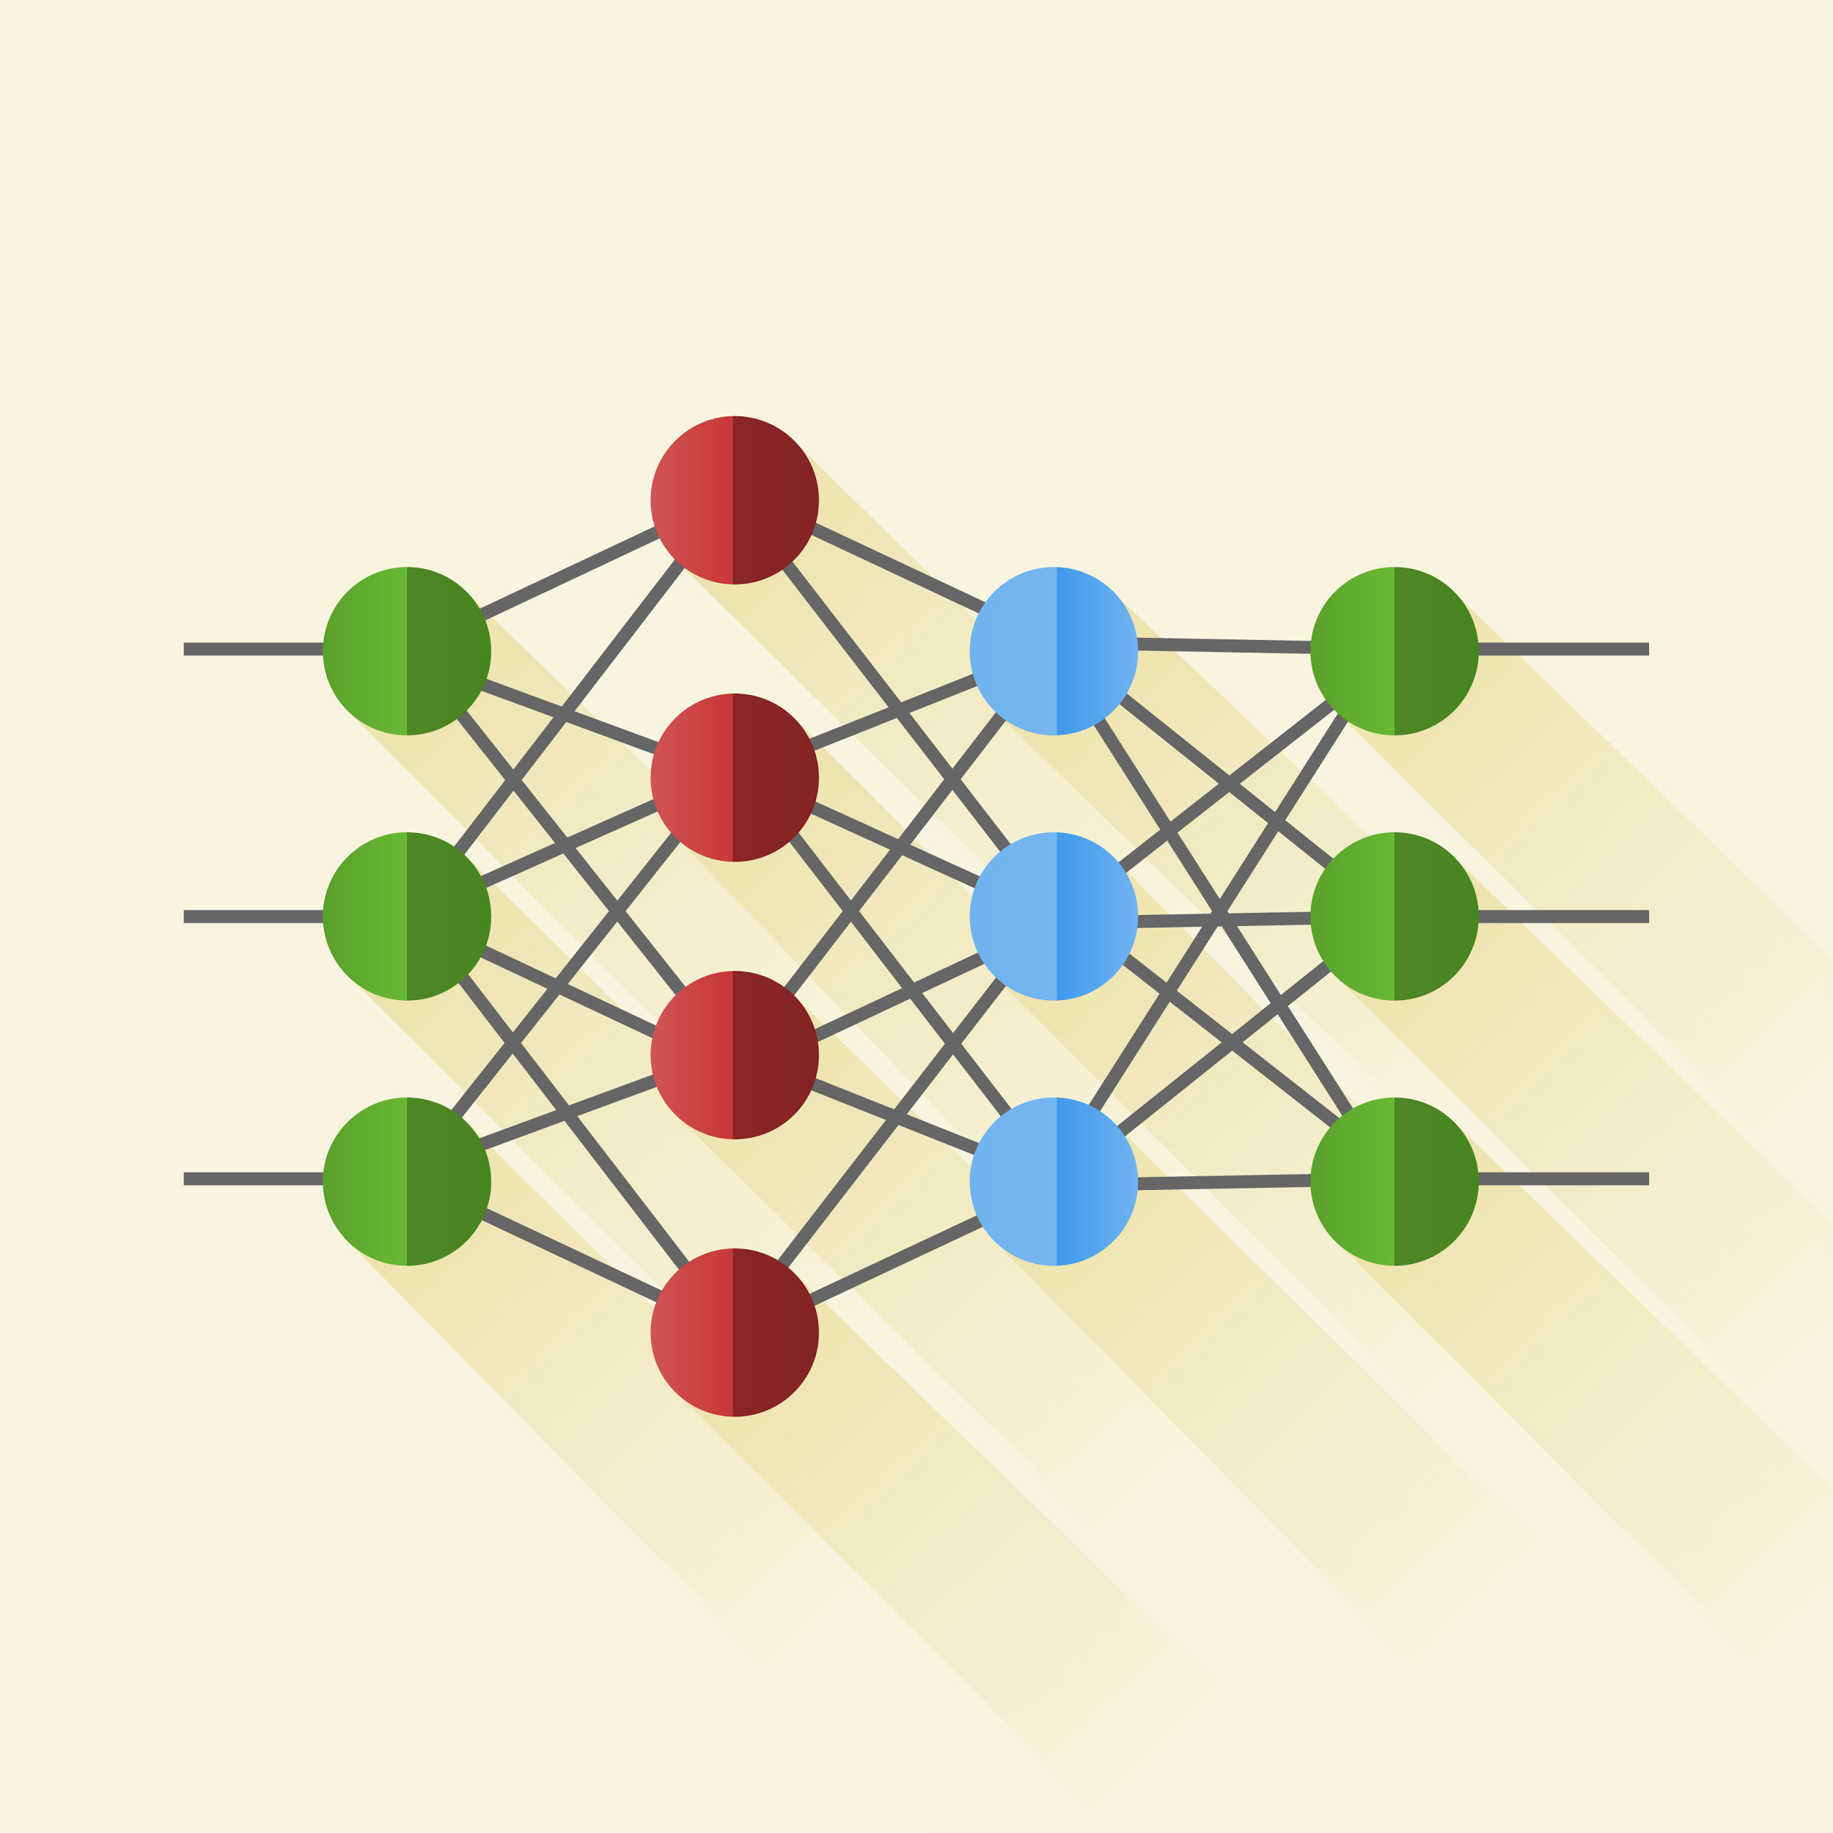
使用增强学习来进行Device-Placement
Input
RL model
Output
Model
Policy
分配任务(Ops)到设备
Devices
CPU
GPU
Evaluate
Notes:
周玥枫同事在DevFest上海站分享了使用增强学习来进行Device-Placement的研究。左边输入是模型信息和设备信息。中间的增强学习模型训练一个策略来分配任务。任务运行得到时间消耗指标，作为反馈给增强学习模型。

Slide 42
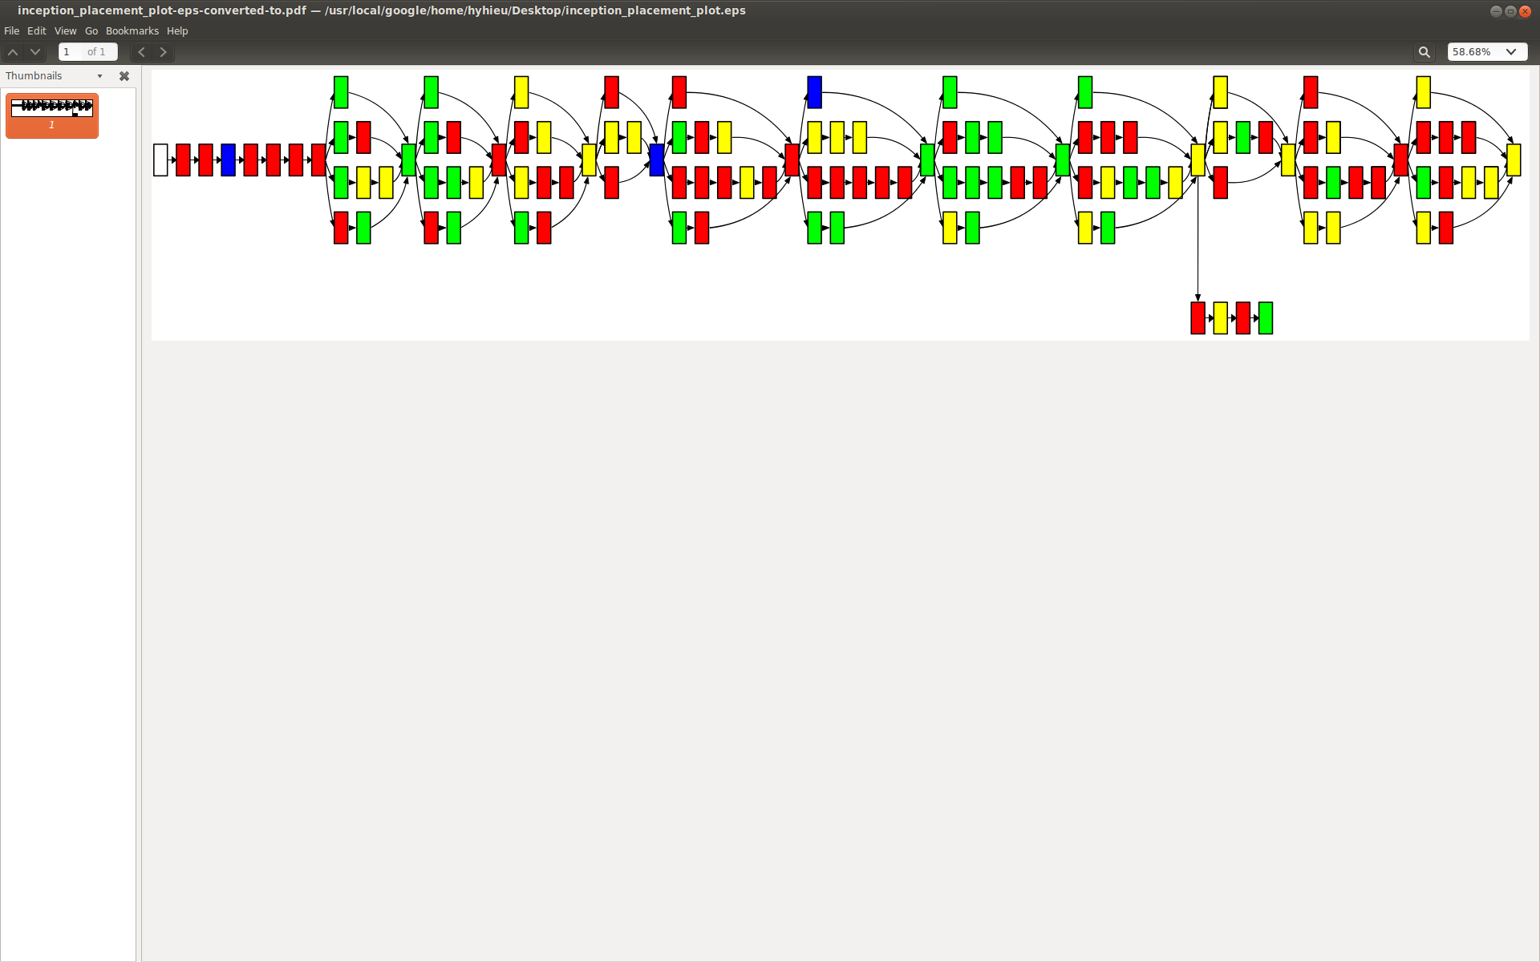
Learned Placement on Inception-V3
白色：CPU (Ixion Haswell 2300)
其它颜色：GPU (Nvidia Tesla K80)
更多详情
Notes:
这里是增强学习得到的Inception-V3模型的设备分配结果。白色是CPU，其他颜色是K80的GPU。结果非常有趣，更多细节请参考这个链接。

Slide 43


社区介绍
developer.google.cn
tensorflow.google.cn tensorflow-china@googlegroups.com
chinagdg.org
Notes:
最后，我们介绍下几个渠道。谷歌中国开发者网站，谷歌TensorFlow中国网站，均可在国内访问。中文TensorFlow邮件组可以帮助大家集中讨论技术细节。还有我们的组织方GDG的官方网站。
谢谢各位。

